Slide 1
Indústria 4.0

Slide 2
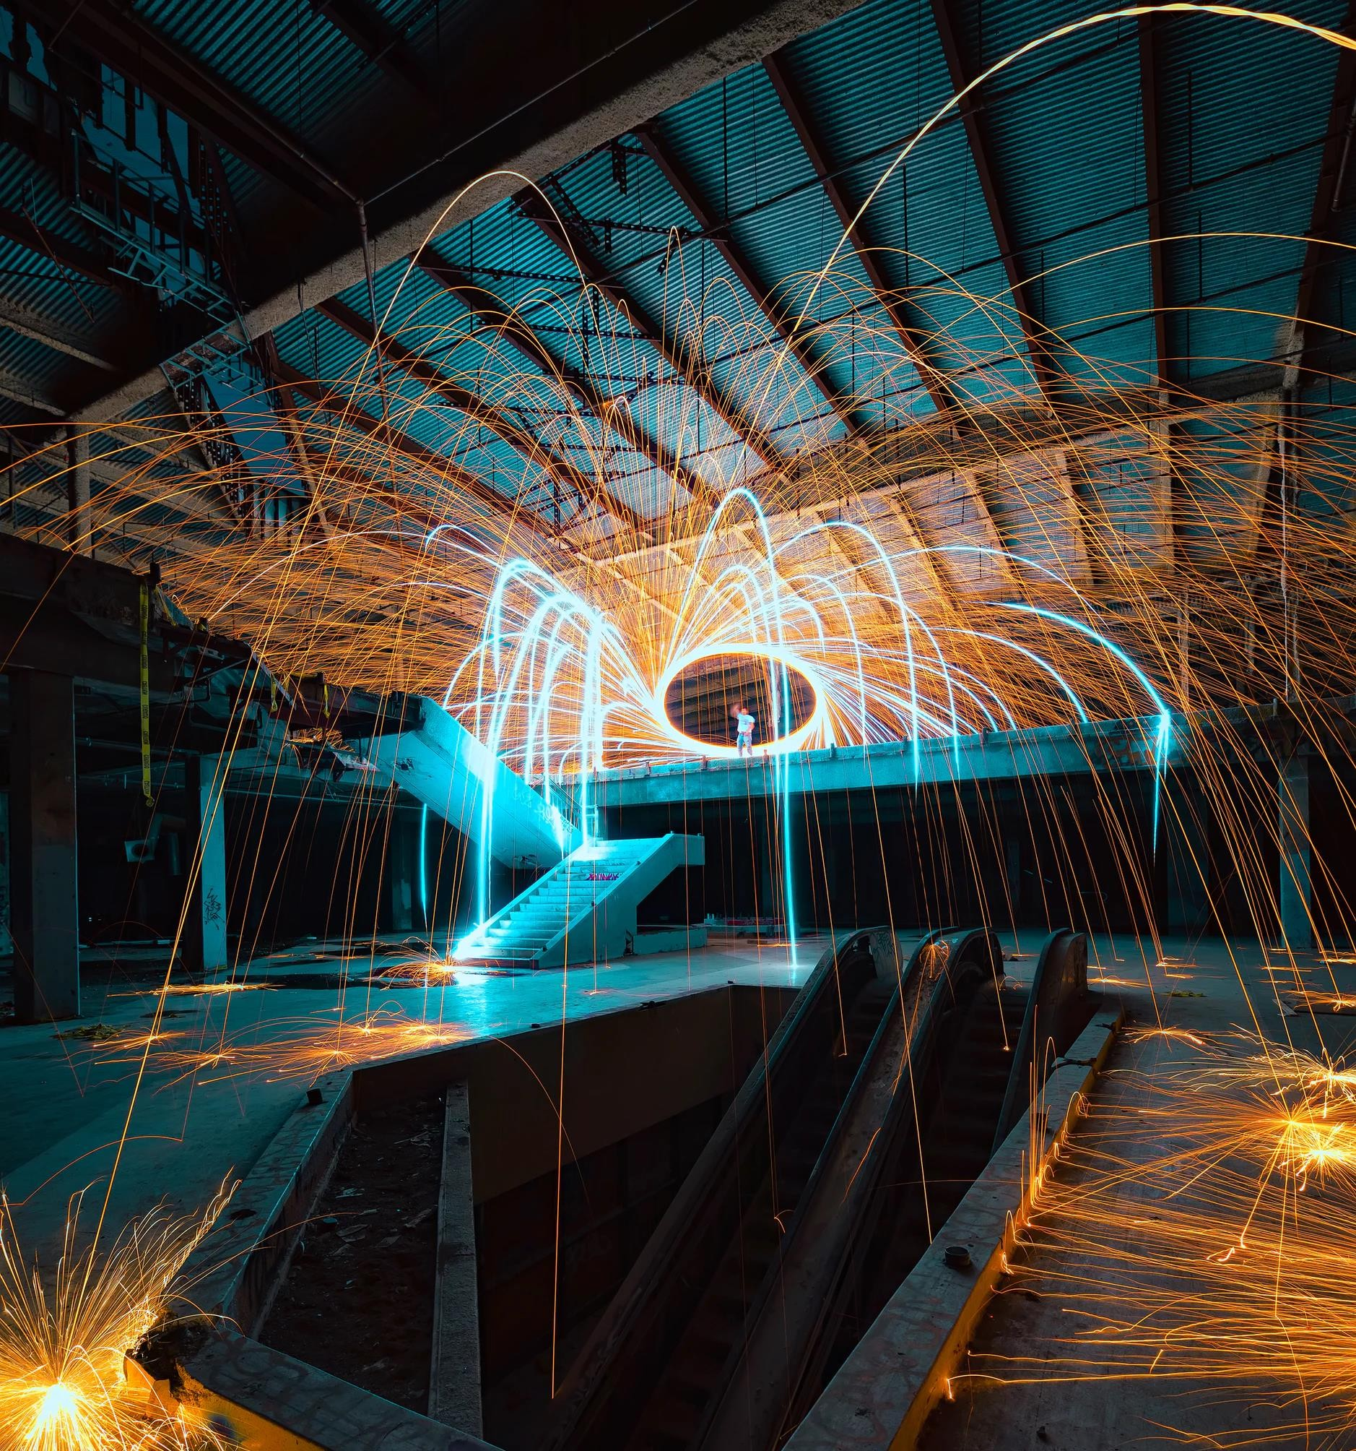
01.
O que é a Indústria 4.0
ou
4ª revolução industrial?

Slide 3
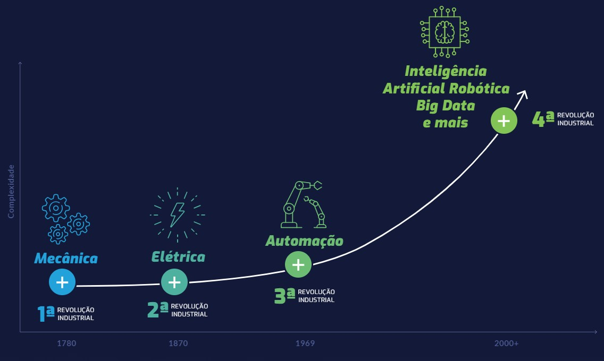
01. O que é a Indústria 4.0 ou 4ª revolução industrial?
Aquartarevoluçãoindustrial,secaracteriza, por umconjuntodetecnologiasquepermitema fusãodomundofísico,digitalebiológico.

Slide 4
01. O que é a Indústria 4.0 ou 4ª revolução industrial?
As principais tecnologias que permitem a fusão dos mundos físico, digital e biológico são a Manufatura Aditiva, a IA, a IoT, a Biologia Sintética e os Sistemas Ciber Físicos (CPS)

Slide 5
01. O que é a Indústria 4.0 ou 4ª revolução industrial?
Os 9 pilares essenciais da Indústria 4.0
Robótica autônoma
Simulação e integração de sistemas verticais e horizontais
IoT industrial
Cibersegurança
Computação em nuvem
Manufatura aditiva
Realidade aumentada
Big Data e analytics
Fonte: Fórum Econômico Mundial - Alemanha

Slide 6
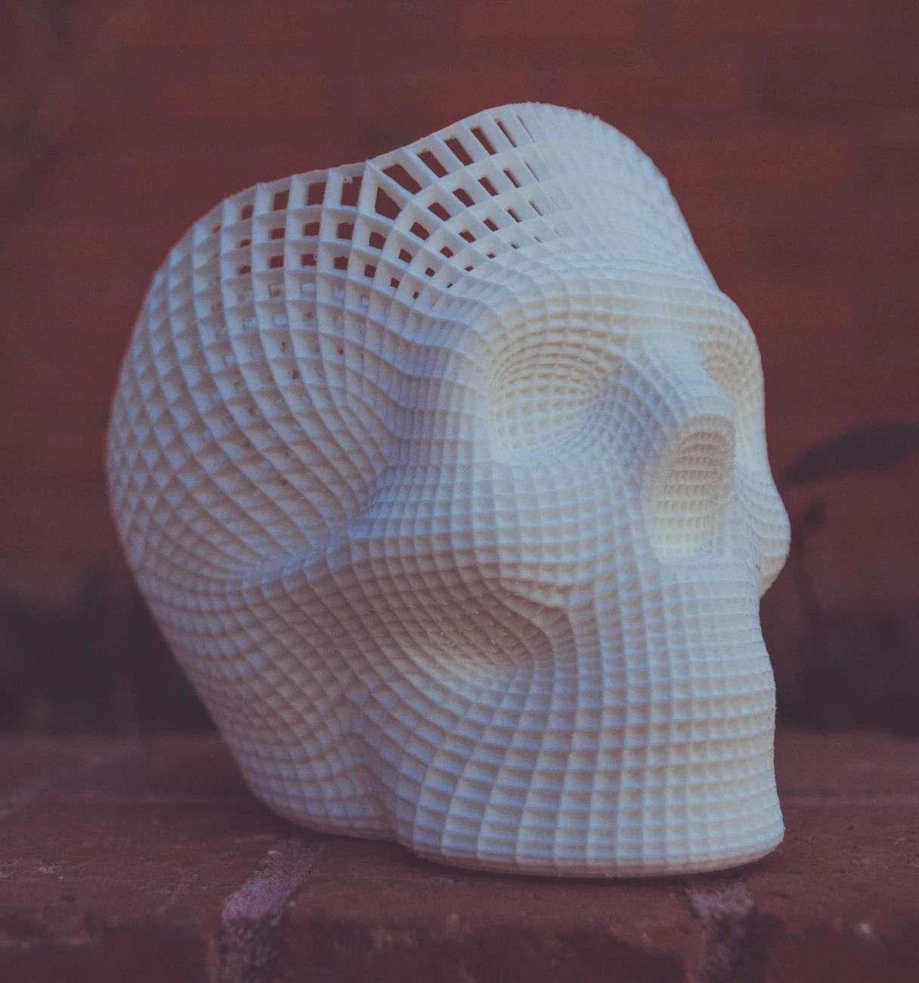
Manufatura Aditiva
02.

Slide 7
02. Manufatura Aditiva
Manufatura Aditiva ou Impressão3D éa adição de material para fabricar objetos, formados por várias peças, constituindo uma montagem.

Slide 8
02. Manufatura Aditiva
Simplifica a cadeia de suprimentos
Reduz custos logísticos
Reduz custos de materiais
Diminui número de falhas
Fabricação de peças
Fabricação de produtos sob medida
Os produtos ganharão um nível de customização para o cliente nunca visto antes e isso em larga escala.

Slide 9
02. Manufatura Aditiva
A rede de varejo de moda americana Ministry of Supply, imprime jaquetas sob medida para os clientes, em poucos minutos dentro de suas lojas.
No Brasil a utilização de impressoras 3D é usada para a criação de protótipos mas a tendência é um aumento gradual da adoção e aplicação em diversos seguimentos.

Slide 10
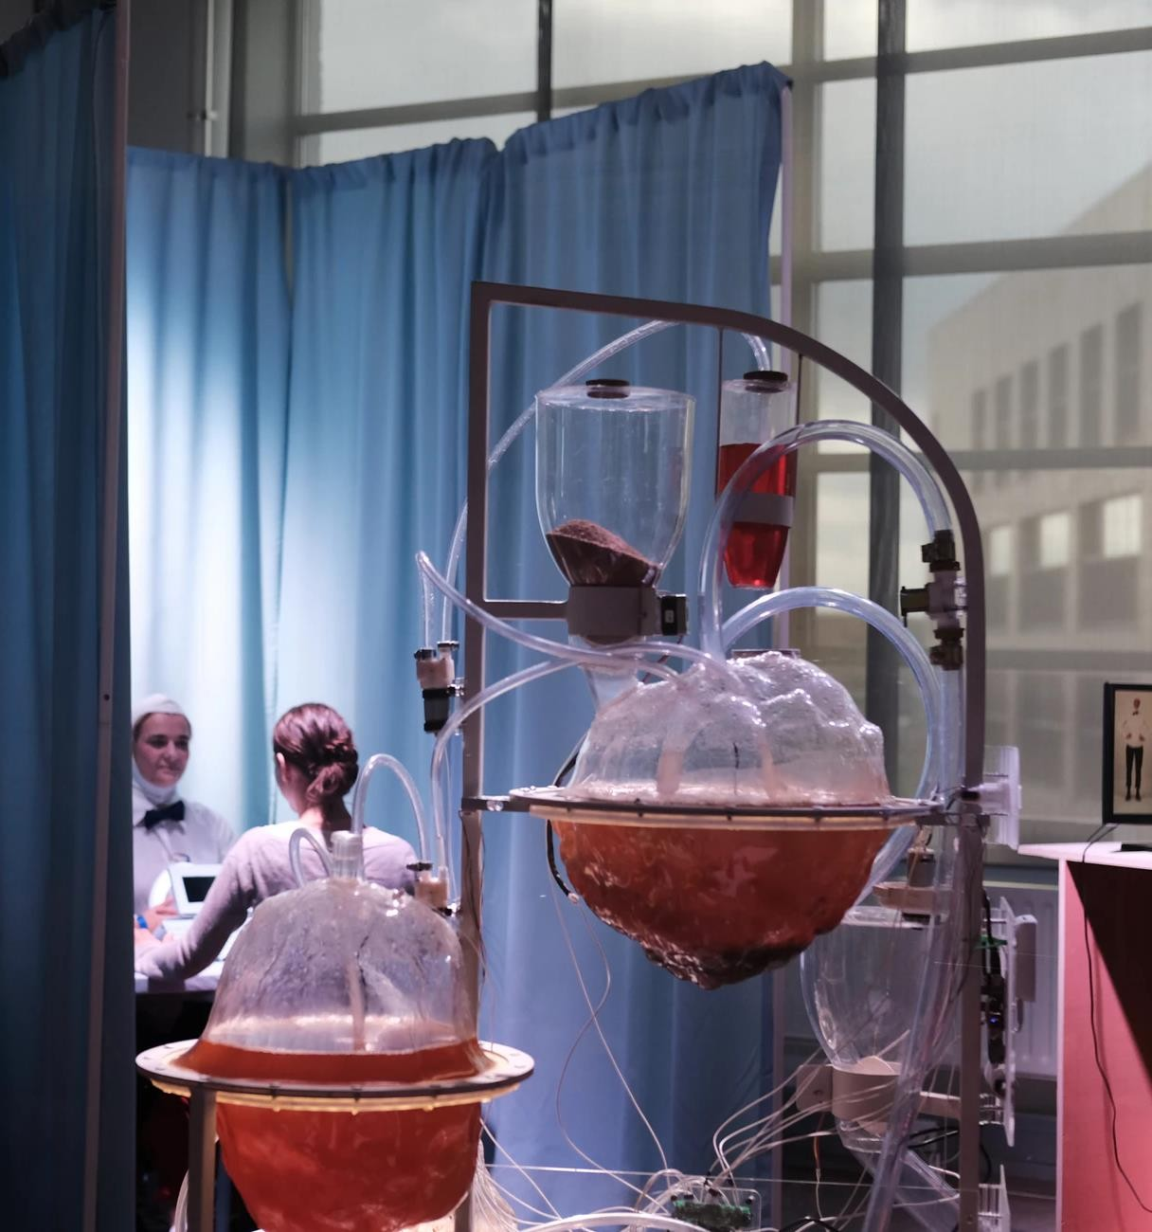
Biologia Sintética
03.

Slide 11
03. Biologia Sintética
Éa convergência de novos desenvolvimentos tecnológicos nas áreas de química, biologia, ciência da computação e engenharia, permitindo o projeto e construção de novas partes biológicas tais como enzimas, células, circuitos genéticos e redesenho de sistemas biológicos existentes.

Slide 12
03. Biologia Sintética
Exemplos de produtos:
Leite de vaca que não veio da vaca.
A empresa Muufri criou um leite com as mesmas características do leite de vaca, só que produzido de forma sintética.
Carne sintética saindo de uma impressora
Essa é a proposta da empresa Modern Meadow que literalmente imprime os bifes e garantem que possuem o mesmo gosto e textura de um bife bovino.
Aranhas e inseto produzindo roupas
Essa é a proposta da empresa Bolt Threads, que produziu de forma sintética os fios de seda produzidos pelos insetos.

Slide 13
03. Biologia Sintética
Além das aplicações comerciais, as aplicações na saúde são as mais diversas como novos tecidos, medicamentos, vacinas e biomateriais e muito mais.
A biologia sintética promete diluir as fronteiras entre o corpo humano e a tecnologia.

Slide 14
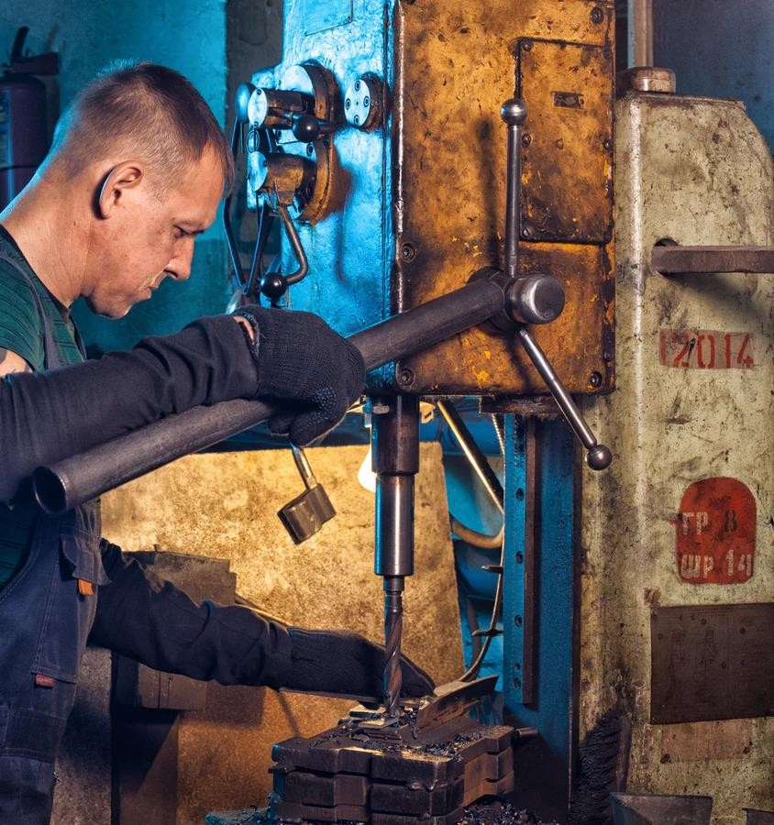
04.
Os impactos da Indústria 4.0 sobre a produtividade

Slide 15
04. Os impactos da Indústria 4.0 sobre a produtividade
Impactos da indústria 4.0 no Brasil
R$ 73 bilhões/ano dereduçãonoscustos industriais
R$ 34 bilhões/anodeganhosdeeficiência
R$ 31 bilhões/anodereduçãonoscustos demanutençãodemaquinas.
R$ 7 bilhões/anoemeconomiadeenergia
Fonte:ABDI-AgênciaBrasileiradeDesenvolvimentoIndustrial

Slide 16
04. Os impactos da Indústria 4.0 sobre a produtividade
O governo brasileirose movimentando tendo em vista a indústria 4.0
O governo criou em junho de 2017 o GTI 4.0 – Grupo de Trabalho para a Indústria 4.0 com o objetivo de elaborar uma proposta nacional para o tema.
Os principais pontos que estão sendo abordados são:
Competitividade das empresas brasileiras
Mudanças na estrutura das cadeias produtivas
O novo mercado de trabalho
Fábricas do futuro
Massificação do uso de tecnologias digitais
startups

Slide 17

Impactos no consumo
05.

Slide 18
05. Impactos no consumo
Os consumidores atuais estão mais exigentes. Possuem acesso rápido à informação por meio da internet e, com isso, conseguem comparar empresas, preços, serviços e reputação da marca de maneira fácil.
Consumo Personalizado
Aumento na oferta
Aumento na concorrência
Mudança no comportamento de consumo como a utilização de Apps de transporte e até a discussão de se comprar um carro ou não.

Slide 19
05. Impactos no consumo
Não comprar mais carros e Celulares!
Cadillac, Volvo, Ford e Porsche já estão
oferecendo serviços do tipo “Pague mensalmente” para usar um carro sempre novo, trocando anualmente por um modelo mais novo. (drivecanvas.com)
A Apple também começou a oferecer o serviço iPlace Refresh, que permite a troca anualmente do celular por um modelo mais novo. (https://www.lojaiplace.com.br/sub/refresh )

Slide 20
05. Impactos no consumo
O forma como o consumidor se comporta está mudando de forma rápida, muito em função das novas tecnologias e empresas que estão inventando novas formas de consumo.

Slide 21
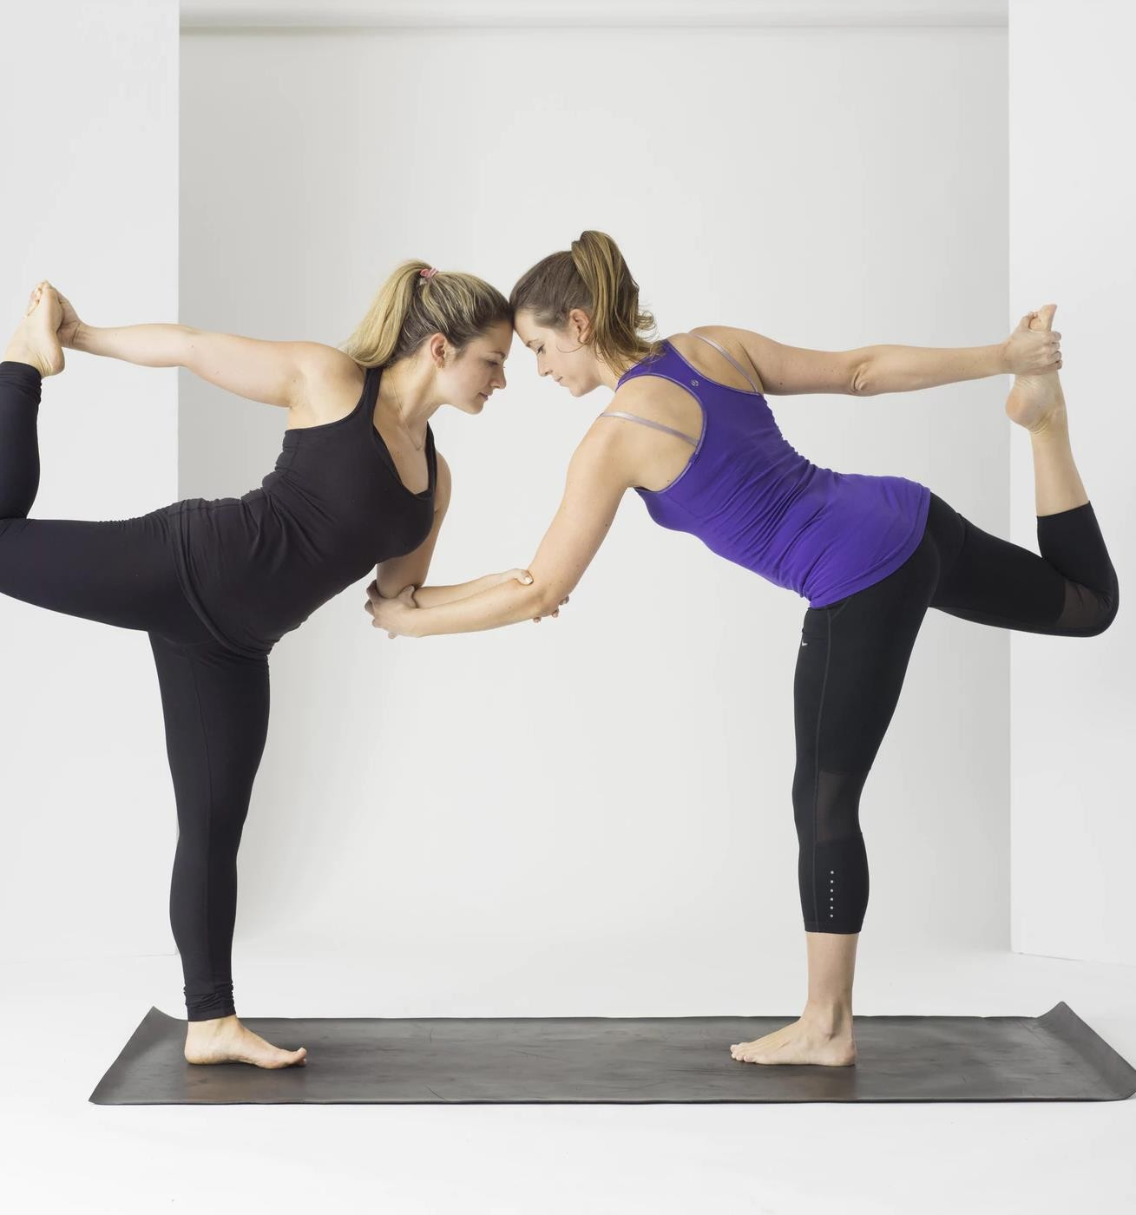
06.
Impactos positivos e negativos da Indústria 4.0

Slide 22
06. Impactos positivos e negativos da Indústria 4.0
IMPACTOS POSITIVOS
Reduçãonoscustosdeprodução
Menosfuncionáriosemfunçõesoperacionais emaisemfunções estratégicas
Produçãoflexível
Previsibilidade
Menorcustoparaoconsumidor
Produtospersonalizados
Maiorqualidade

Slide 23
06. Impactos positivos e negativos da Indústria 4.0
IMPACTOS NEGATIVOS
Segurançacibernética
Espionagemindustrial,porestarmuito conectadaainternet.
Utilizaçãodatecnologiaparafinsnãonobres.
Impactoinicialnomercadodetrabalho.
Custoetempoparareinserçãonomercado dostrabalhadoresqueterãoseuspostosde trabalhosubstituídospelaautomação.

Slide 24

Conclusão
07.

Slide 25
07. Conclusão
A indústria 4.0 já é uma realidade
É uma tendência global e inevitável.
As máquinas tendem a ser cada vez mais inteligentes.
Em vez de temer a tecnologia, é preciso se antecipar e tirar proveito disso.
A necessidade de estudar e se atualizar nunca foi tão relevante quanto agora

